Slide 2
Psoriasis y sus implicaciones cardiovasculares
Dra. Patricia Arbués Espinosa
Miembro del GdT Nacional Dermatología SEMERGEN
Investigadora en el estudio nacional REPICA: Psoriasis y Riesgo cardiovascular

Slide 3
Exoneración de responsabilidad y uso de la presentación
Este documento (la “Presentación”) ha sido preparado exclusivamente para su uso en presentaciones y/o formaciones de Almirall, S.A. ("Almirall") dirigidas a la comunidad científica (“Uso Permitido”). Este documento incluye información resumida y no pretende ser exhaustivo. La divulgación, difusión o uso de este documento, para un uso distinto al Uso Permitido, sin la autorización previa, expresa y por escrito de Almirall está prohibida.
Almirall no otorga, ni implícita ni explícitamente, ninguna garantía de imparcialidad, precisión, integridad o exactitud de la información, opinión y declaraciones expresadas en dicha Presentación o en discusiones que puedan tener lugar durante su utilización. Tanto la Presentación como los contenidos incluidos en la misma (con carácter enunciativo, que no limitativo, imágenes, diseño gráfico, logos, textos, gráficos, ilustraciones, fotografías, y cualquier otro material susceptible de protección) están bajo la responsabilidad de Almirall y son titularidad exclusiva de Almirall o Almirall tiene sobre ellos la correspondiente autorización de uso.
Igualmente, todos los nombres comerciales, marcas o signos distintivos de cualquier clase contenidos en la Presentación están protegidos por la Ley. La reproducción, distribución, comercialización, transformación, comunicación pública y, en general, cualquier otra forma de explotación, por cualquier procedimiento, de todo o parte de la Presentación o de la información contenida en la misma con fines distintos al Uso Permitido, podría constituir una infracción de los derechos de Propiedad Intelectual y/o Industrial de Almirall o del titular de los mismos y podría dar lugar al ejercicio de cuantas acciones judiciales o extrajudiciales pudieran corresponder en el ejercicio de sus derechos. Todo ello salvo que, previa solicitud, Almirall haya autorizado expresamente y por escrito el uso de los contenidos para un fin específico, en cuyo caso, el destinatario se compromete a citar la Almirall como fuente titular del contenido.

Slide 4
Conflicto de intereses
Patricia Arbués Espinosa
Miembro del Grupo de Trabajo Nacional de Dermatología SEMERGEN.
Ponente y docente a nivel nacional y autonómico.
Autora de varias publicaciones en revistas indexadas relacionadas con Dermatología.
Colaboración con esta sesión con Almirall.

Slide 5
Caso clínico
Enfoque integral del paciente

Slide 6
Carmen, 53 años.
Dislipemia
HTA
Ansiedad
Obesidad
Carcinoma Basocelular en 2007
Atorvastatina 20mg: 0-0-1
Enalapril 20mg: 1-0-0
Torasemida 10 mg: 1-0-0
Orfidal si precisa
Administrativa

Slide 7
MOTIVO DE CONSULTA
“Lesiones en ambos codos desde hace 1 mes, que no se van y pican”.
¿Qué le preguntaríais?

Slide 8
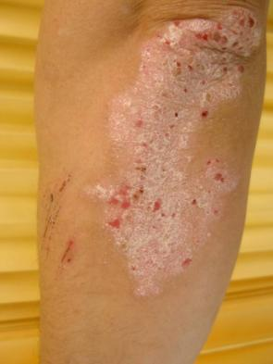
“Lesiones en ambos codos desde hace 1 mes, que no se van y pican”.
¿Desde cuándo?
¿Cómo son las lesiones?
¿Tiene lesiones en más partes del cuerpo?
¿Qué síntomas tiene?
¿Antecedentes dermatológicos familiares/personales?
¿Contacto con nuevas sustancias/ropa/animales/plantas?
Estrés
Medicamentos (B-bloqueantes, AINES, litio, antipalídicos)
Infecciones (faringitis).
Lesiones, tatuajes (fenómeno de Koebner)
¿Otros?

Slide 9
¿Posible diagnóstico cutáneo?
1. Eccema
2. Psoriasis
3. Tiña
4. Todas las anteriores

Slide 10
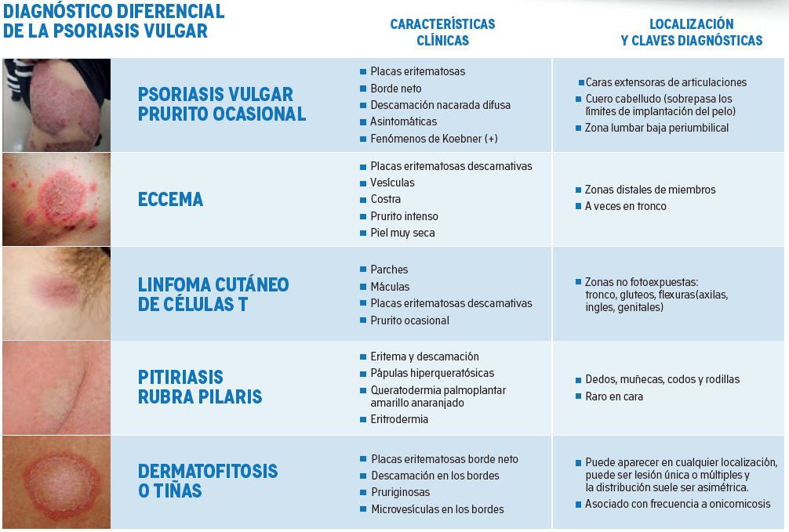
Diagnóstico diferencial
Ballester Torrens MM y Senan Sanz R. semFYC - Guia de consulta rápida de Psoriasis. . 2ªEd, 2022. Adaptado de Bielsa I, Ferrrándiz. Dermatología clínica. Madrid: Elsevier; 2019

Slide 11
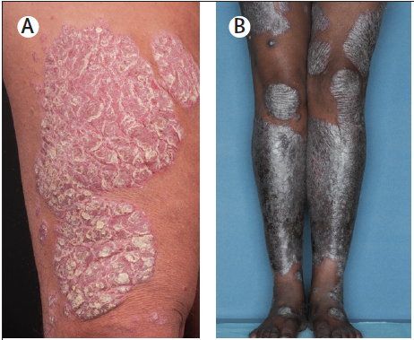
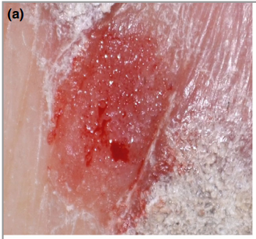
Diagnóstico
Sospecha clínica basada en:
Anamnesis
Exploración física:
- Manifestaciones clínicas
- Formas de presentación
Pruebas complementarias:
Raspado metódico de Brocq
Signo de la bujía
Signo de Auspitz o rocio sangrante
Imagen tomada de Griffiths CEM, et al. Psoriasis. Lancet. 2021 Apr 3;397(10281):1301-1315
Nasca MR, et al. Br J Dermatol. 2019 Jun;180(6):e178. doi: 10.1111/bjd.17649.
Notes:
l raspado metódico de Brocq constituye un método diagnóstico clínico de la psoriasis y consiste en el raspado mediante una cucharilla de una placa de psoriasis con lo que se obtiene inicialmente la formación de pequeñas escamas blanquecinas en forma de virutas (Signo de la bujía o de la mancha de cera, por su similitud al material obtenido al rascar una vela de cera), tras lo cual se observa la presencia de una fina membrana epidérmica que se desprende en bloque (membrana de Duncan Buckley) y que deja una superficie eritematosa exudativa en la que aparecen unos pequeños puntos hemorrágicos -Signo de Auspitz-, que reflejan la presencia de capilares dilatados ocupando las papilas dérmicas.

Slide 12
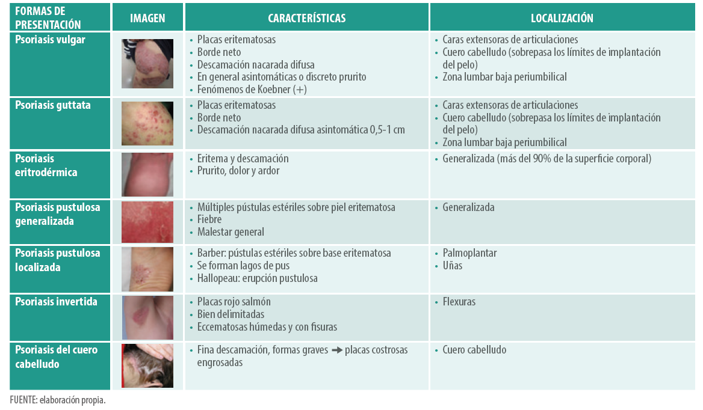
Clasificación Psoriasis
Palacios-Martínez D. SEMERGEN Doc Psoriasis. Madrid, Ed. SANED; 2021. https://www.semergen.es/files/docs/Semergen%20DoC%20Psoriasis.pdf

Slide 13
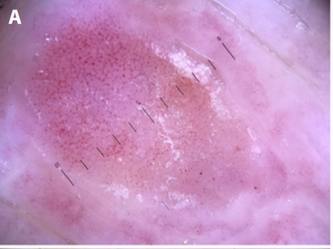
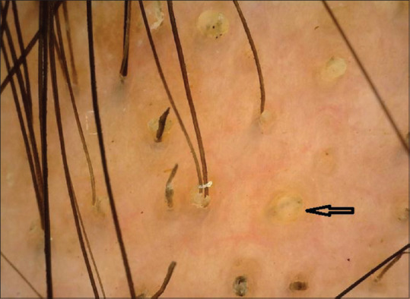
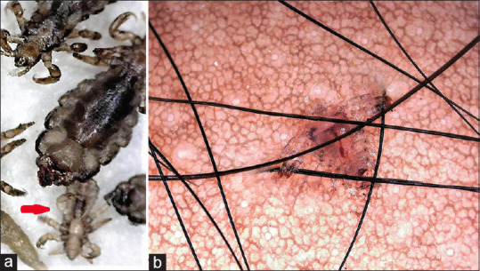
Psoriasis en dermatoscopia
:
Inflamoscopia
Tricoscopia
Entomoscopia
Indian Dermatol Online J. 2020 Nov-Dec; 11(6): 965–969.
Indian Dermatol Online J. 2021 Mar-Apr; 12(2): 220–236.
Dermatol Pract Concept. 2019 Jul 31;9(3):169-180
Non‐invasive clinical and microscopic evaluation of the response to treatment with clobetasol cream vs. calcipotriol/betamethasone dipropionate foam in mild to…
Yélamos, Oriol, Alejo, B, Ertekin, S. S, et al Journal of the European Academy of Dermatology and Venereology volume 35 issue 1 pages 143-149 January 2021
Notes:
La dermatoscopia es una herramienta especialmente indicada para el estudio de las lesiones pigmentadas de la piel con el objetivo fundamental de realizar un diagnóstico precoz del melanoma.
En los últimos años se ha avanzado en su conocimiento y se usa no solo en las lesiones melanocíticas, sino también en lesiones no melanocíticas, enfermedades inflamatorias e infecciosas y alteraciones del pelo y uñas

Slide 14
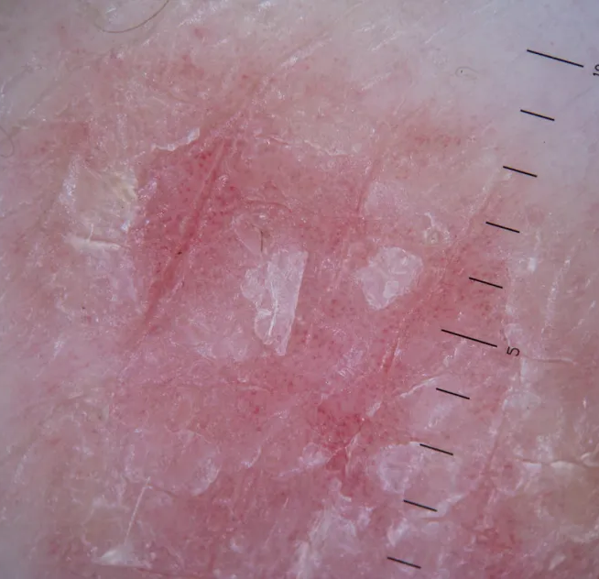
Características dermatoscópicas
Fondo eritematoso
Vasos puntiformes
Escamas blanquecinas

Slide 15
¿Cómo evaluamos la gravedad?
Es precisa una analítica sanguínea con marcadores específicos, por lo que tendremos que derivar a la paciente a Dermatología.
Mediante biopsia cutánea.
3. Hay índices que evalúan la extensión y calidad de vida del paciente como el BSA, PASI y DLQI.
4. Iniciando el tratamiento y viendo evolución.

Slide 16
¿Cómo evaluar la gravedad?
BSA
(Body Surface Area)
PASI
(Psoriasis Area and Severity Index)
DLQI
(Dermatology Life Quality Index)

Slide 17
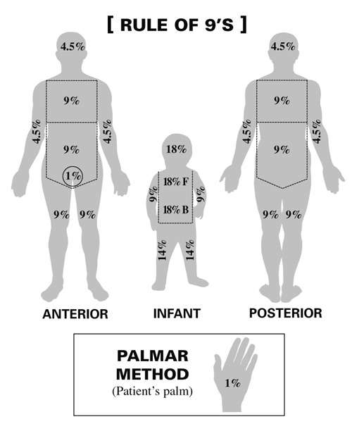
¿Cómo evaluar la gravedad?
Escalas de diagnóstico en AP
BSA
(Body Surface Area)
Para ver extensión
Emplea mano del paciente
La gravedad depende de la extensión de la afectación
Grado de afectación | Superficie corporal afecta (BSA)
Leve | <3%
Moderada | 3-10%
Grave | >10%
Bolognia J, Schaffer J, Cerroni L. Dermatología 4.ª Ed. Madrid: Elsevier España; 2018. Bielsa I, Ferrrándiz. Dermatología clínica. Madrid: Elsevier; 2019.
Palacios-Martínez D. SEMERGEN Doc Psoriasis. Madrid, Ed. SANED; 2021.
Jurado-Moreno J y Davalos-Marin AJ. SEMG Psoriasis: Una mirada desde atención primaria. 2022.

Slide 18
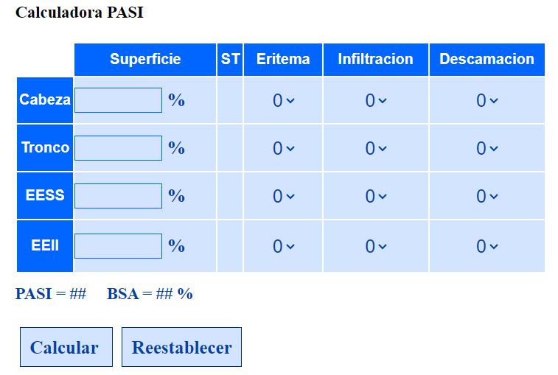
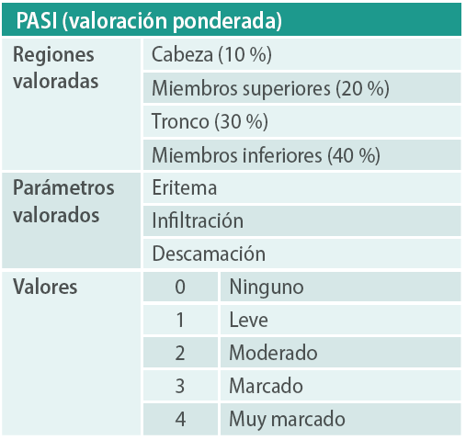
¿Cómo evaluar la gravedad?
Escalas de diagnóstico en AP
PASI
(Psoriasis Area and Severity Index)
https://aedv.es/calculadora-pasi/
Gravedad | PASI
Leve | 0-7
Moderada | 7-12
Grave | >12
Importancia por:
PASI 50,
PASI 75, o
PASI 90
.
Bolognia J, Schaffer J, Cerroni L. Dermatología 4.ª Ed. Madrid: Elsevier España; 2018. Bielsa I, Ferrrándiz. Dermatología clínica. Madrid: Elsevier; 2019.
Palacios-Martínez D. SEMERGEN Doc Psoriasis. Madrid, Ed. SANED; 2021.

Slide 19
¿Qué más podemos hacer por nuestra paciente?
1. Además de iniciar el tratamiento tópico lo antes posible, habrá que tener en cuenta otras comorbilidades.
2. Aunque sea una psoriasis leve, la derivaremos a dermatología para iniciar tratamiento.
3. De momento no iniciaremos tratamiento. Citaremos a la paciente cada 15-20 días para revisión.
4. Iniciaremos tratamiento tópico, evaluaremos otras comorbilidades y solicitaremos pruebas complementarias si es preciso.

Slide 20
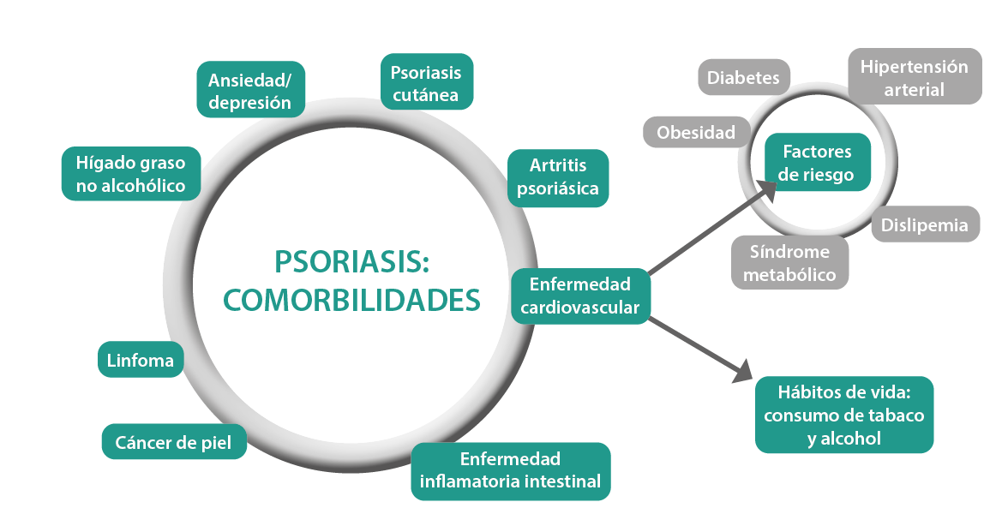
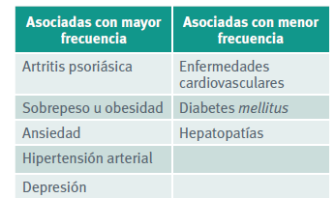
Tener en cuenta las comorbilidades
La psoriasis ha dejado de entenderse e interpretarse como una enfermedad con afectación CUTÁNEA y/o ARTICULAR, para pasar a ser interpretada como una enfermedad sistémica.
Bolognia J, Schaffer J, Cerroni L. Dermatología 4.ª Ed. Madrid: Elsevier España; 2018.
Palacios-Martínez D. SEMERGEN Doc Psoriasis. Madrid, Ed. SANED; 2021.
Bielsa I, Ferrrándiz. Dermatología clínica. Madrid: Elsevier; 2019. Dauden E, Castaneda S, Suarez C, et al. Actas Dermosifliogr. 2012;103(1):1-64.
Notes:
Los pacientes con psoriasis moderada o severa presentan un aumento del riesgo
cardiovascular(5, 7-9) y un mayor riesgo de varias patologías(10). Es importante valorar
en consulta los factores de riesgo cardiovascular, ya que cuanto más bajo sea el riesgo
cardiovascular, mejor controlada estará la psoriasis severa.
Por otro lado, el control óptimo de la artritis psoriásica y la psoriasis mejora el riesgo
cardiovascular de estos pacientes.
En AP, la prevención de enfermedades cardiovasculares constituye una de las actividades
habituales de la práctica clínica diaria, aspecto que también se aplica al paciente con
psoriasis(11).
Los pacientes con psoriasis severa y moderada presentan un
aumento de factores de riesgo cardiovascular (obesidad, diabetes,
dislipemia, hipertensión arterial) y mayor riesgo de varias patologías.
Ansiedad/depresión
Hígado graso no alcohólico
Enfermedad inamatoria intestinal
Es importante valorar en consulta los factores de riesgo
cardiovascular, y tenerlos controlados para un mejor
pronóstico del paciente.
Por otro lado, el control óptimo de la artritis psoriásica y la psoriasis
mejora el riesgo cardiovascular de estos pacientes.

Slide 21
Hábitos de vida
Tabaco
Alcohol
Alimentación
Tanto el alcohol como el tabaco, además de aumentar el riesgo cardiovascular, que ya es elevado en los pacientes con psoriasis, aumentan el riesgo de tener psoriasis y su gravedad.
Se ha comprobado que un mayor consumo de tabaco conlleva un mayor riesgo de psoriasis, por lo que se recomienda dejar el tabaco en estos pacientes.
Garbicz J, et al. Nutritional Therapy in Persons Suffering from Psoriasis. Nutrients. 2021:28;14(1):119

Slide 22
¿Qué dieta recomendar para mejorar
la psoriasis?
Hipocalórica si IMC >25
Carbohidratos con índice glucémico bajo
Rica en fibra, baja en grasas saturadas, cereales integrales
Rica en verduras y hortalizas
Con alimentos ricos en vitaminas (A, E, D, C, B12) y minerales: magnesio, selenio, yodo, calcio, zinc, genisteína
Acompañada de ejercicio, control del estrés
Evitar alimentos oxidantes y proinflamatorios:
Grasas saturadas: Carnes rojas, embutidos, (y especialmente vísceras, que contienen ácido araquidónico
Azúcar, dulces
Alcohol
Alimentos con gluten, si celiaquía o marcadores serológicos +
Garbicz J, et al. Nutritional Therapy in Persons Suffering from Psoriasis. Nutrients. 2021:28;14(1):119
Notes:
Los azúcares refinados, el alcohol y las dietas ricas en prteinas son proinflamatorias pro lo que se desaconsejan en el paciente con psoriasis. Tampoco se aconseja el consumo de gluten en pacientes con celiaquía o no, pero con marcadores serológicos positivos. En estos casos, la eliminación del gluten de la dieta observa mejoras en la piel a partir de 3 meses.
Bibliografía:
Korman N. Comorbid disease in psoriasis. UpToDate. 2019. Disponible en: https://www.uptodate.com/contents/comorbid-disease-in-psoriasis

Slide 23
Tener en cuenta las comorbilidades
La psoriasis ha dejado de entenderse e interpretarse como una enfermedad con afectación CUTÁNEA y/o ARTICULAR, para pasar a ser interpretada como una enfermedad sistémica.
Bolognia J, Schaffer J, Cerroni L. Dermatología 4.ª Ed. Madrid: Elsevier España; 2018.
Palacios-Martínez D. SEMERGEN Doc Psoriasis. Madrid, Ed. SANED; 2021.
Bielsa I, Ferrrándiz. Dermatología clínica. Madrid: Elsevier; 2019. Dauden E, Castaneda S, Suarez C, et al. Actas Dermosifliogr. 2012;103(1):1-64.
Notes:
Los pacientes con psoriasis moderada o severa presentan un aumento del riesgo
cardiovascular(5, 7-9) y un mayor riesgo de varias patologías(10). Es importante valorar
en consulta los factores de riesgo cardiovascular, ya que cuanto más bajo sea el riesgo
cardiovascular, mejor controlada estará la psoriasis severa.
Por otro lado, el control óptimo de la artritis psoriásica y la psoriasis mejora el riesgo
cardiovascular de estos pacientes.
En AP, la prevención de enfermedades cardiovasculares constituye una de las actividades
habituales de la práctica clínica diaria, aspecto que también se aplica al paciente con
psoriasis(11).
Los pacientes con psoriasis severa y moderada presentan un
aumento de factores de riesgo cardiovascular (obesidad, diabetes,
dislipemia, hipertensión arterial) y mayor riesgo de varias patologías.
Ansiedad/depresión
Hígado graso no alcohólico
Enfermedad inamatoria intestinal
Es importante valorar en consulta los factores de riesgo
cardiovascular, y tenerlos controlados para un mejor
pronóstico del paciente.
Por otro lado, el control óptimo de la artritis psoriásica y la psoriasis
mejora el riesgo cardiovascular de estos pacientes.

Slide 24
¿Qué factores de riesgo tiene Carmen?
Dislipemia
HTA
Ansiedad
Obesidad
Carcinoma Basocelular en 2007
Atorvastatina 20mg: 0-0-1
Enalapril 20mg: 1-0-0
Torasemida 10 mg: 1-0-0

Slide 25
¿Cómo podemos avanzar con nuestra paciente?
1. Pediría una analítica sanguínea con glucemia y perfil hepático y una radiografía de tórax.
2. Realizaría exploración física y solicitaría analítica sanguínea con RFA y analítica de orina.
3. Realizaría exploración física y citaría control al mes siguiente para glucemia capilar.
4. Realizaría una exploración física, solicitaría analítica sanguínea con glucemia, colesterol, perfil hepático, RFA y hemograma, analítica de orina y pediría un ECG.

Slide 26
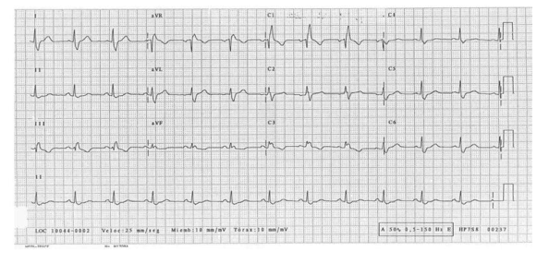
ECG
Peso: 88 kg. Talla: 1,63m.
IMC: 33.1 kg/m2
TA: 148/95 mmHg
AC: tonos rítmicos a 80 lpm, sin soplos.
AP: normoventilación bilateral.
Abdomen: anodino.
EEII: sin edemas ni signos de TVP.

Slide 27
Analítica sanguínea
Glucemia Basal: 152 mg/dl. HbA1c: 7,3%
Hb:10,9 g/dl. VCM:72fL. CHCM:28%. Hierro:74mcg/dL
Creatinina: 0,9 mg/dl
Urea: 69 mg/dl
Filtrado Glomerular: 88 ml/min/1,73m2
LDL-Col: 161 mg/dl. TGL: 158 mg/dl. HDL-Col: 34 mg/dl
Na+: 140 mmol/l K+: 5,2 mmol/l
VSG: 89
PCR: 67
ANALÍTICA ORINA: normal (sin microalbuminuria).
¿Qué aspectos podemos mejorar?
Repetimos AS: glucemia basal 159 mg/dl. HbA1c: 7,4%

Slide 28
¿Qué afirmación en correcta?
Nuestra paciente tiene psoriasis y varios FRCV. El control estricto tanto de los FRCV como de la patología cutánea, mejorará el pronóstico.
Nuestra paciente solo cumple criterios de diabetes.
De momento, trataremos la psoriasis y secundariamente mejorarán el resto de factores.
Iniciaremos tratamiento tópico y citaremos revisiones periódicas. De momento, indicamos dieta y ejercicio.

Slide 29
Psoriasis y riesgo cardiovascular
La psoriasis es considerada como un factor de riesgo independiente para el desarrollo de enfermedades cardiovasculares.
El control estricto de factores de riesgo asociados es fundamental con el fin de evitar un evento cardiovascular.
La psoriasis se ha agregado a la escala de riesgo de Framingham, con lo que la mayoría de los pacientes se reclasificaron en una categoría de riesgo cardiovascular más elevado.
El peligro asociado a psoriasis severa es equiparable con enfermedades crónicas como la diabetes.
Gisondi P, et al. Pathogenesis of Chronic Plaque Psoriasis and Its Intersection With Cardio-Metabolic Comorbidities. Front Pharmacol. 2020;11:117. https://www.frontiersin.org/articles/10.3389/fphar.2020.00117/full

Slide 30
DIABETES
Atorvastatina 20mg: 0-0-1
Enalapril 20mg: 1-0-0
Torasemida 10 mg: 1-0-0
Glucemia Basal: 152 mg/dl. HbA1c: 7,3% → glucemia basal 159 mg/dl. HbA1c: 7,4%

Slide 31
¿Qué hacemos con nuestra paciente?
Dieta y ejercicio, no tratamos de momento las lesiones de psoriasis.
Dieta y ejercicio, metformina, no tratamos de momento las lesiones de psoriasis.
Dieta y ejercicio, metformina +/- aGLP1 o iSGLT2, tratamos con la combinación calcipotriol/betametasona las lesiones de psoriasis, evaluamos resto de factores de riesgo.
Dieta y ejercicio, derivamos a Endocrinología y a Dermatología.

Slide 32
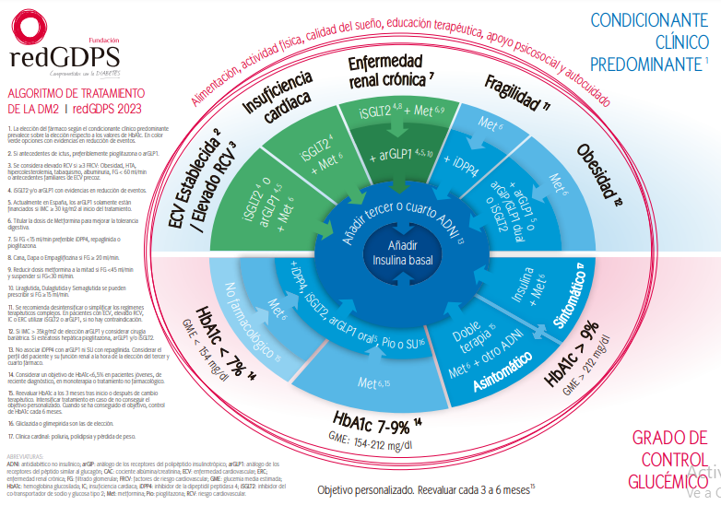
Diabetes y obesidad
Mata Cases, M; Artola Menéndez, S; Diez Espino, J; Ezkurra Loiola, P; Barrot de la Puente, J; García Soidán, FJ; Franch Nadal, J. Algoritmo de tratamiento de la DM2. RedGDPS 2023.

Slide 33
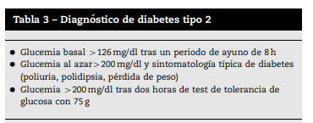
Diabetes y psoriasis
Las personas con psoriasis no sólo están tienen mayor riesgo de diabetes tipo 2, sino que el riesgo también aumenta en consonancia a la gravedad de la enfermedad de la piel.
Se considera criterio de SM, la presencia de niveles de glucemia basales de 100mg/ dl. Sin embargo, el diagnóstico de diabetes se debe hacer cuando en dos determinaciones, los valores de glucemia basal son superiores a 126mg/dl, o una determinación al azar mayor a 200mg/dl junto con los síntomas clásicos (polidipsia, poliuria, polifagia) o una respuesta anómala al test de sobrecarga oral de glucosa.
Varios estudios asocian la diabetes tipo 2 y la intolerancia hidrocarbonada en el contexto del SM, con la psoriasis.
Genuth S, Alberti KG, Bennett P, Buse J, Defronzo R, Kahn R, et al. Follow-up report on the diagnosis of diabetes mellitus. Diabetes Care. 2003;26:3160–7.
Qureshi AA, Choi HK, Setty AR, Curhan GC. Psoriasis and the risk of diabetes and hypertension: a prospective study of US female nurses. Arch Dermatol. 2009;145:379–82.
Brauchli YB, Jick SS, Meier CR. Psoriasis and the risk of incident diabetes mellitus: a population-based study. Br J Dermatol. 2008;159:1331–7.

Slide 34
HIPERTENSIÓN
Atorvastatina 20mg: 0-0-1
Enalapril 20mg: 1-0-0
Torasemida 10 mg: 1-0-0
TA:148/95 mmHg

Slide 35
Los criterios de la ATP-III consideran hipertensión cuando las cifras son superiores a 130/85mmHg o el paciente toma tratamiento antihipertensivo.
Las guías de práctica clínica recomiendan iniciar el tratamiento cuando los cifras son superiores a 140/90mmHg.
Los pacientes con psoriasis severa presentan una prevalencia media de hipertensión del 20%, mientras que cuando la psoriasis es moderada, esta prevalencia sería del 15%.
El tratamiento de la hipertensión debe iniciarse de forma precoz. Cuanto mayores son las cifras medias de tensión arterial, mayor es el riego de infarto de miocardio, de enfermedad cerebrovascular o fracaso renal.
Ensayos clínicos demuestran que el tratamiento correcto de la hipertensión arterial, disminuye el riesgo de insuficiencia cardíaca en más del 50%, el de infarto de miocardio en el 25% y el de enfermedad cerebrovascular en el 40%.
Shirai K. Obesity as the core of the metabolic syndrome and the management of coronary heart disease. Curr Med Res Opin. 2004;20:295–304. 26. Haslam DW, James WPT. Obesity. Lancet. 2005;366:1197–209. 27. Adams KF, Schatzkin A, Harris TB, Kipnis V, Mouw T, BallardBarbash R, et al. Overweight, obesity, and mortality in a large cohort of persons 50–71 years old. N Engl J Med. 2006;355: 763–78.
Notes:
La psoriasis se reconoce cada vez más como un trastorno inflamatorio sistémico que afecta no solo a la piel y las articulaciones. Especial atención merece la asociación con trastornos metabólicos, como diabetes, dislipemia y síndrome metabólico, y ECV. La genética común y las vías inmunoinflamatorias compartidas pueden explicar parcialmente esta asociación.
Las lesiones cutáneas producen una amplia gama de productos inflamatorios que se liberan en la circulación sistémica y alimentan la inflamación sistémica. Otros sitios no cutáneos, como el tejido adiposo, pueden contribuir al estado inflamatorio. Las terapias sistémicas dirigidas a la psoriasis pueden prevenir e incluso revertir las comorbilidades cardiometabólicas como resultado de la supresión de la inflamación sistémica. Es importante que los médicos reconozcan la carga de comorbilidad de la psoriasis para garantizar una atención médica integral para los pacientes.
Referencia: Gisondi P, Bellinato F, Girolomoni G, Albanesi C. Pathogenesis of Chronic Plaque Psoriasis and Its Intersection With Cardio-Metabolic Comorbidities. Front Pharmacol. 2020 Feb 25;11:117 https://www.frontiersin.org/articles/10.3389/fphar.2020.00117/full

Slide 36
Objetivos de PA según comorbilidades
Guía HTA SEMERGEN 2022. Modificado y traducido de Visseren FLJ, et al. Eur Heart J. 2021;42(34):3227-337.

Slide 37
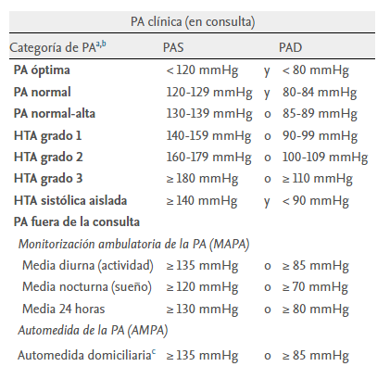
¿TA en consulta AMPA, MAPA?
Hipertensión arterial y psoriasis
La asociación entre psoriasis e hipertensión arterial sistémica ha sido controversial, pues en los grandes estudios de población no se ha encontrado asociación cuando se controlan factores como la obesidad y el consumo de tabaco.
Sin embargo, se observa mayor frecuencia de HTA en el grupo de pacientes con psoriasis.
L. Mallbris, F. Granath, A. Hamsten, M. Stahle. Psoriasis is associated with lipid abnormalities at the onset of skin disease. J Am Acad Dermatol, 54 (2006), pp. 614-621.
Guías SEC 2022

Slide 38
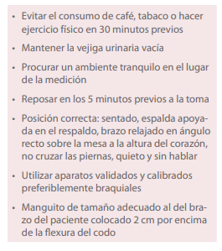
¿MAPA o AMPA?
La AMPA es la medida de presión arterial tomada y registrada en el domicilio por el mismo paciente, un familiar o cuidador con unas condiciones muy determinadas.
Es conveniente efectuar dos medidas por la mañana y otras dos por la noche, con uno o dos minutos de diferencia entre las medidas. El paciente ha de registrarlas para aportarlas a los controles de enfermería o a las visitas médicas.
Márquez Contreras E, Martín de Pablos JL, Espinosa García J, Casado Martínez JJ, Sánchez López E, Escribano J, et al. Eficacia de un programa de Automedida de la Presión Arterial como estrategia para disminuir la inercia terapéutica. Atención Primaria. 2012;44(2):89-96.

Slide 39
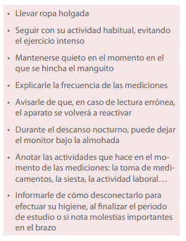
¿MAPA o AMPA?
La MAPA nos permite conocer las cifras de PA nocturnas, la variabilidad de la PA a lo largo del día y la diferencia de PA entre el período de actividad y el de reposo.
También se correlaciona mejor con el RCV que la medida de la PA en la clínica.
En contrapartida, respecto a AMPA, es menos accesible y puede provocar más molestias al paciente.
Gijón-Conde T, Gorostidi M, Banegas JR, de la Sierra A, Segura J, Vinyoles E, et al. Documento de la Sociedad Española de Hipertensión-Liga Española para la Lucha contra la Hipertensión Arterial (SEH-LELHA) sobre monitorización ambulatoria de la presión arterial (MAPA) 2019. Hipertens Riesgo Vasc. 2019:36(4):199-212.

Slide 40
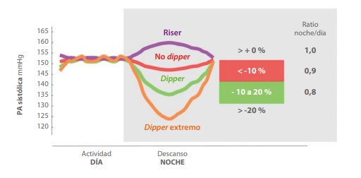
MAPA: tipos de patrones según relación de PA entre los períodos de descanso y actividad
• Dipper: descenso de un 10-20 % de la PAS y/o PAD.
• No Dipper: cuando el descenso es < al 10 %.
• Dipper extremo: cuando es > al 20 %.
• Dipper inverso o risser: cuando la PAS y/o PAD es superior durante el período de sueño.
Los patrones diferentes del dipper se dan con más frecuencia en hipertensión secundaria, refractaria, en ancianos, diabetes, en síndrome metabólico, cuando hay lesión de órganos diana (HVI, albuminuria…), apnea del sueño o preeclampsia. Asimismo, comportan un incremento del RCV.
Gijón-Conde T, Gorostidi M, Banegas JR, de la Sierra A, Segura J, Vinyoles E, et al. Documento de la Sociedad Española de Hipertensión-Liga Española para la Lucha contra la Hipertensión Arterial (SEH-LELHA) sobre monitorización ambulatoria de la presión arterial (MAPA) 2019. Hipertens Riesgo Vasc. 2019:36(4):199-212.

Slide 41
Definición de HTA en función del método de medida de la PA
La ventaja de la MAPA sobre la AMPA está en que mejora el estudio de la variabilidad de la PA durante el día y de las posibles hipotensiones, y sobre todo en que recoge registros de la PA durante el sueño. Ello permite comparar la media de las PA durante los períodos de actividad y de sueño.
Score2-OP working group and ESH cardiovascular risk collaboration. SCORE2-OP risk prediction algorithms: estimating incident cardiovascular event risk in older persons in four geographical risk regions. Eur Heart J. 2021;42:2455-2466.
Divison Garrote JA. Medidas domiciliarias de presión arterial. Documento de consenso. SEH-LELHA 2014. Hipertens Riesgo Vasc. 2015;32(1):27-39. https://doi.org/10.1016/j.hipert.2014.10.001.

Slide 42
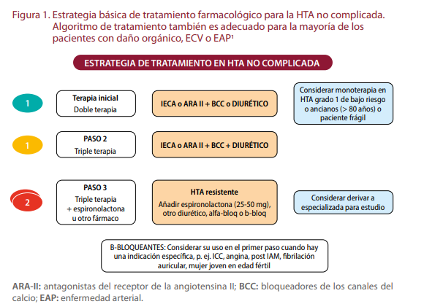
Hipertensión arterial y psoriasis
Guía SEMERGEN HTA. Adaptada de Williams B, et al. J Hypertens. 2018; 36:1953-2041.

Slide 43
“La psoriasis acentúa hasta cinco veces más la gravedad de la hipertensión”
El estudio por la Universidad de California y publicado en la revista PLOS ONE (1044 pacientes) sugiere que los pacientes con psoriasis, tienen niveles superiores de endotelina-1, proteína que contrae los vasos sanguíneos y aumenta la presión arterial, contribuyendo al desarrollo de la hipertensión.
Notes:
La psoriasis se reconoce cada vez más como un trastorno inflamatorio sistémico que afecta no solo a la piel y las articulaciones. Especial atención merece la asociación con trastornos metabólicos, como diabetes, dislipemia y síndrome metabólico, y ECV. La genética común y las vías inmunoinflamatorias compartidas pueden explicar parcialmente esta asociación.
Las lesiones cutáneas producen una amplia gama de productos inflamatorios que se liberan en la circulación sistémica y alimentan la inflamación sistémica. Otros sitios no cutáneos, como el tejido adiposo, pueden contribuir al estado inflamatorio. Las terapias sistémicas dirigidas a la psoriasis pueden prevenir e incluso revertir las comorbilidades cardiometabólicas como resultado de la supresión de la inflamación sistémica. Es importante que los médicos reconozcan la carga de comorbilidad de la psoriasis para garantizar una atención médica integral para los pacientes.
Referencia: Gisondi P, Bellinato F, Girolomoni G, Albanesi C. Pathogenesis of Chronic Plaque Psoriasis and Its Intersection With Cardio-Metabolic Comorbidities. Front Pharmacol. 2020 Feb 25;11:117 https://www.frontiersin.org/articles/10.3389/fphar.2020.00117/full

Slide 44
¿Qué hacemos con nuestra paciente?
Optimizar el tratamiento antihipertensivo: subiría la dosis de diurético que lleva (torasemida 10mg).
Aumentaría la dosis de diurético tiazídico e iniciaría tratamiento tópico de la psoriasis, además de tener en cuenta el resto de factores de riesgo cardiovascular.
Dejaría de momento el tratamiento igual y revaluaría en 15 días.
Cambiaría el tratamiento diurético tiazídico por otro no tiazídico, valoraría la posibilidad de subir dosis de IECA o añadir Calcio Antagonistas e iniciaría tratamiento tópico de la psoriasis, además de tener en cuenta el resto de factores de riesgo cardiovascular.

Slide 45
B-bloqueantes y diuréticos tiazídicos
En un estudio reciente (Surapon Nochaiwong, et al) se ha demostrado que los pacientes en tratamiento con diuréticos tiazídicos tienen un mayor riesgo de cáncer de piel, incluidos los cánceres de piel no melanoma (carcinoma basocelular y carcinoma espinocelular) y melanoma, que los usuarios de diuréticos no tiazídicos.
Se necesita una evaluación del riesgo de cáncer de piel individual, un seguimiento y la consideración de alternativas farmacológicas adecuadas antes del uso a largo plazo de estos fármacos debiendo valorarse los beneficios de los diuréticos tiazídicos frente a los posibles problemas de seguridad en términos de riesgos de cáncer de piel.
Surapon Nochaiwong, et al. Use of Thiazide Diuretics and Risk of All Types of Skin Cancers: An Updated Systematic Review and Meta-Analysis. Cancers (Basel). 2022 May; 14(10): 2566. doi: 10.3390/cancers14102566.
El uso de betabloqueantes se desaconseja en pacientes con psoriasis, porque puede agravar el cuadro cutáneo.
López Pupo N, Tablada Robinet ME, Jacas, Portuondo AL, Baltazar Green A, González Vázquez LF. Factores de riesgo y comorbilidades en pacientes con psoriasis. MEDISAN. 2019;: p. MEDISAN 2019;23(3):435.

Slide 46
DISLIPEMIA
Atorvastatina 20mg: 0-0-1
Enalapril 20mg: 1-0-0
Torasemida 10 mg: 1-0-0
LDL-Col: 161 mg/dl. TGL: 158 mg/dl. HDL-Col: 34 mg/dl

Slide 47
¿Qué hacemos con el tratamiento para la dislipemia?
Recomendamos dieta y ejercicio y bajaría la dosis de Estatina, puesto que este fármaco empeora el curso de la psoriasis.
Cambiaría la estatina por el fibrato.
Recomendaría dieta, ejercicio y aumentaría dosis de estatina para alcanzar niveles adecuados. Incluso plantearía la asociación con otro fármaco (Ezetimibe, por ejemplo).
Dejaría el tratamiento como está y revaluaría en 2 semanas.

Slide 48
Dislipemia y psoriasis
Los fármacos de primera línea para reducir los niveles de LDL-Colesterol son las estatinas. Se pueden utilizar otros fármacos como los fibratos, el ácido nicotínico, el ezetimibe, o los quelantes de ácidos biliares.
Shirinsky IV, Shirinsky VS. Efficacy of simvastatin in plaque psoriasis: A pilot study. J Am Acad Dermatol. 2007;57:529–31.

Slide 49
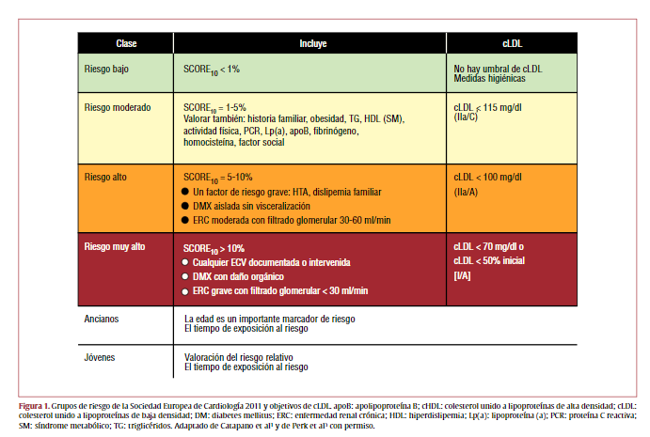
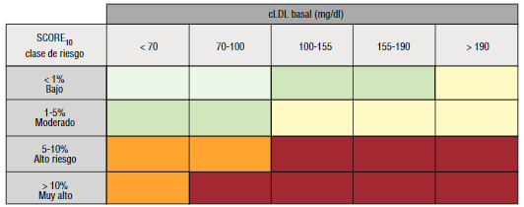
Dislipemia y psoriasis
Guía dislipemia SEMERGEN. Adaptación de Visseren FLJ, Mach F, Smulders YM, Carballo D, Koskinas KC, Bäck M, et al. 2021 ESC Guidelines on cardiovascular disease prevention in clinical practice. Eur Heart J. 2021;42(34):3227-337.

Slide 50
Los criterios de SM son dos: uno de ellos es la hipertrigliceridemia (>150mg/dl) y los valores bajos de HDL-C (40mg/dl en el varón y 50mg/dl en la mujer).
La relación entre los niveles elevados de colesterol y la enfermedad cardiovascular está bien documentada, de manera que se produce un descenso importante del riesgo, cuando se disminuyen los niveles plasmáticos.
Gisondi demostró que los pacientes con psoriasis, presentan valores más elevados de triglicéridos, sin diferencias en los niveles de HDL-C, con el grupo control.
Sommer lo relacionó con cifras más elevadas de LDL.
Los valores máximos de LDL-C, a partir de los cuales se recomienda tratamiento en pacientes que no asocian otras comorbilidades, son de 160mg/dl.
Cuando hay otros factores de riesgo como diabetes, tabaquismo, hipertensión, historia familiar de enfermedad cardiovascular o niveles bajos de HDL-C, se debe iniciar el tratamiento al superar los 130mg/dl.
Cuando hay antecedentes personales de enfermedad cardiovascular, el tratamiento debe ser iniciado a partir de los 100mg/dl.
Shirai K. Obesity as the core of the metabolic syndrome and the management of coronary heart disease. Curr Med Res Opin. 2004;20:295–304. 26. Haslam DW, James WPT. Obesity. Lancet. 2005;366:1197–209. 27. Adams KF, Schatzkin A, Harris TB, Kipnis V, Mouw T, BallardBarbash R, et al. Overweight, obesity, and mortality in a large cohort of persons 50–71 years old. N Engl J Med. 2006;355: 763–78.
Notes:
La psoriasis se reconoce cada vez más como un trastorno inflamatorio sistémico que afecta no solo a la piel y las articulaciones. Especial atención merece la asociación con trastornos metabólicos, como diabetes, dislipemia y síndrome metabólico, y ECV. La genética común y las vías inmunoinflamatorias compartidas pueden explicar parcialmente esta asociación.
Las lesiones cutáneas producen una amplia gama de productos inflamatorios que se liberan en la circulación sistémica y alimentan la inflamación sistémica. Otros sitios no cutáneos, como el tejido adiposo, pueden contribuir al estado inflamatorio. Las terapias sistémicas dirigidas a la psoriasis pueden prevenir e incluso revertir las comorbilidades cardiometabólicas como resultado de la supresión de la inflamación sistémica. Es importante que los médicos reconozcan la carga de comorbilidad de la psoriasis para garantizar una atención médica integral para los pacientes.
Referencia: Gisondi P, Bellinato F, Girolomoni G, Albanesi C. Pathogenesis of Chronic Plaque Psoriasis and Its Intersection With Cardio-Metabolic Comorbidities. Front Pharmacol. 2020 Feb 25;11:117 https://www.frontiersin.org/articles/10.3389/fphar.2020.00117/full

Slide 51
OBESIDAD
Atorvastatina 20mg: 0-0-1
Enalapril 20mg: 1-0-0
Torasemida 10 mg: 1-0-0
IMC: 33.1 kg/m2

Slide 52
Correlación entre psoriasis y obesidad
Obesidad
Síntomas de psoriasis
Sentimiento de culpa, baja autoestima y estigmatización
Estrés
Aumento de la ingesta y del IMC
360º
Garbicz J, Całyniuk B, Górski M, Buczkowska M, Piecuch M, Kulik A et al. Nutritional Therapy in Persons Suffering from Psoriasis. Nutrients. 2021:28;14(1):119.
Notes:
La obesidad y la psoriasis se relacionan no solo por las etiopatogénica de las vías inflamatorias, sino que también se relacionan desde el punto de vista psicológico y se debe explorar también esta relación para tratar la esfera psicológica si es necesario.
Bibliografía:
Garbicz J, Całyniuk B, Górski M, Buczkowska M, Piecuch M, Kulik A et al. Nutritional Therapy in Persons Suffering from Psoriasis. Nutrients. 2021:28;14(1):119.

Slide 53
Según la ATP-III, se considera obesidad abdominal:
- Varones: perímetro abdominal superior a 102 cm.
- Mujeres: perímetro abdominal superior a 88 cm.
El aumento de perímetro abdominal, se ha definido como criterio imprescindible de SM.
Según el IMC, se considera obesidad cuando el cociente es superior a 30 kg/m2 .
La obesidad y el aumento de perímetro abdominal se asocian al resto de los factores de SM (diabetes tipo 2, apnea del sueño, hipertensión, dislipemia, infarto agudo de miocardio y a un incremento de la mortalidad).
La asociación con la psoriasis ha sido puesta de manifiesto en diferentes estudios epidemiológicos y ensayos clínicos sobre los nuevos tratamientos, y afecta principalmente a mujeres que desarrollan formas más severas de psoriasis.
Se ha demostrado que el riesgo de padecer psoriasis se asocia con valores superiores de IMC, aunque otros estudios sugieren que la obesidad es secundaria y no precede al debut del psoriasis, existiendo una correlación positiva entre los valores del BSA y el IMC.
Shirai K. Obesity as the core of the metabolic syndrome and the management of coronary heart disease. Curr Med Res Opin. 2004;20:295–304. 26. Haslam DW, James WPT. Obesity. Lancet. 2005;366:1197–209. 27. Adams KF, Schatzkin A, Harris TB, Kipnis V, Mouw T, BallardBarbash R, et al. Overweight, obesity, and mortality in a large cohort of persons 50–71 years old. N Engl J Med. 2006;355: 763–78.
Notes:
La psoriasis se reconoce cada vez más como un trastorno inflamatorio sistémico que afecta no solo a la piel y las articulaciones. Especial atención merece la asociación con trastornos metabólicos, como diabetes, dislipemia y síndrome metabólico, y ECV. La genética común y las vías inmunoinflamatorias compartidas pueden explicar parcialmente esta asociación.
Las lesiones cutáneas producen una amplia gama de productos inflamatorios que se liberan en la circulación sistémica y alimentan la inflamación sistémica. Otros sitios no cutáneos, como el tejido adiposo, pueden contribuir al estado inflamatorio. Las terapias sistémicas dirigidas a la psoriasis pueden prevenir e incluso revertir las comorbilidades cardiometabólicas como resultado de la supresión de la inflamación sistémica. Es importante que los médicos reconozcan la carga de comorbilidad de la psoriasis para garantizar una atención médica integral para los pacientes.
Referencia: Gisondi P, Bellinato F, Girolomoni G, Albanesi C. Pathogenesis of Chronic Plaque Psoriasis and Its Intersection With Cardio-Metabolic Comorbidities. Front Pharmacol. 2020 Feb 25;11:117 https://www.frontiersin.org/articles/10.3389/fphar.2020.00117/full

Slide 54
SÍNDROME METABÓLICO
Atorvastatina 20mg: 0-0-1
Enalapril 20mg: 1-0-0
Torasemida 10 mg: 1-0-0

Slide 55
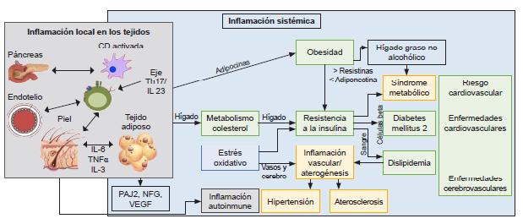
Síndrome metabólico, ateroesclerosis y psoriasis
La obesidad visceral y la resistencia a la insulina se caracterizan por la producción persistente de adipocitocinas anormales como TNFα, IL-6, IL-1β, leptina y adiponectina, que contribuyen al desarrollo de un estado proinflamatorio conduciendo además a una turgencia vascular crónica subclínica que modula y produce procesos ateroscleróticos.
Puig L. Cardiometabolic comorbidities in psoriasis and psoriatic arthritis. Int J of Mol Sci. 2018; 19 (1): 58.

Slide 56
Un porcentaje importante de las personas de más de 40 años, que viven en países desarrollados, padecen: obesidad, diabetes, hipertensión arterial o dislipemia.
La mayor parte de estas enfermedades no se presenta de forma aislada, sino formando parte del síndrome metabólico (SM).
La importancia del SM es que confiere un riesgo cardiovascular mayor que la presencia de sus componentes individualmente.
Algunos estudios determinan que los sujetos que cumplen criterios de SM según los parámetros de la ATP-III presentan un riesgo 2,59 veces mayor de tener un evento cardiovascular en los próximos 10 años.
En España, la prevalencia de SM es del 20%.
Meigs JB, Wilson PW, Fox CS, Vasan RS, Nathan DM, Sullivan LM, et al. Body mass index, metabolic syndrome, and risk of type 2 diabetes or cardiovascular disease. J Clin Endocrinol Metab. 2006;91:2906–12. 10. Assmann G, Schulte H, Seedorf U. Cardiovascular risk assessment in the metabolic syndrome: results from the Prospective Cardiovascular Munster (PROCAM) Study. Int J Obes (Lond). 2008;32(Suppl 2):S11–6.
Notes:
La psoriasis se reconoce cada vez más como un trastorno inflamatorio sistémico que afecta no solo a la piel y las articulaciones. Especial atención merece la asociación con trastornos metabólicos, como diabetes, dislipemia y síndrome metabólico, y ECV. La genética común y las vías inmunoinflamatorias compartidas pueden explicar parcialmente esta asociación.
Las lesiones cutáneas producen una amplia gama de productos inflamatorios que se liberan en la circulación sistémica y alimentan la inflamación sistémica. Otros sitios no cutáneos, como el tejido adiposo, pueden contribuir al estado inflamatorio. Las terapias sistémicas dirigidas a la psoriasis pueden prevenir e incluso revertir las comorbilidades cardiometabólicas como resultado de la supresión de la inflamación sistémica. Es importante que los médicos reconozcan la carga de comorbilidad de la psoriasis para garantizar una atención médica integral para los pacientes.
Referencia: Gisondi P, Bellinato F, Girolomoni G, Albanesi C. Pathogenesis of Chronic Plaque Psoriasis and Its Intersection With Cardio-Metabolic Comorbidities. Front Pharmacol. 2020 Feb 25;11:117 https://www.frontiersin.org/articles/10.3389/fphar.2020.00117/full

Slide 57
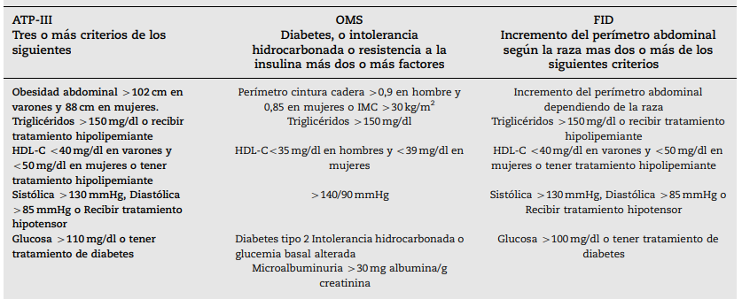
Síndrome metabólico
Criterios de síndrome metabólico según el National Cholesterol Education Program Adult Treatment Panel-III (ATP-III), la Organización Mundial de la Salud (OMS) y la International diabetes Federation (FID)
Expert Panel On Detection, Evaluation and Treatment of High Blood Cholesterol in Adults. Executive Summary of the third report of the National Cholesterol Education Program (NCEP) Expert Panel on detection, evaluation, and treatment of high blood cholesterol in adults (ATP-III). JAMA 2001;285:2486–97

Slide 58
Si se tratan las comorbilidades puede mejorar el curso de la psoriasis y viceversa
El paciente con psoriasis presenta un aumento de morbimortalidad global por enfermedad cardiovascular.
El control de la psoriasis puede favorecer la disminución del riesgo cardiovascular del paciente, y viceversa.
Gisondi P, et al. Pathogenesis of Chronic Plaque Psoriasis and Its Intersection With Cardio-Metabolic Comorbidities. Front Pharmacol. 2020;11:117.
Notes:
La psoriasis se reconoce cada vez más como un trastorno inflamatorio sistémico que afecta no solo a la piel y las articulaciones. Especial atención merece la asociación con trastornos metabólicos, como diabetes, dislipemia y síndrome metabólico, y ECV. La genética común y las vías inmunoinflamatorias compartidas pueden explicar parcialmente esta asociación.
Las lesiones cutáneas producen una amplia gama de productos inflamatorios que se liberan en la circulación sistémica y alimentan la inflamación sistémica. Otros sitios no cutáneos, como el tejido adiposo, pueden contribuir al estado inflamatorio. Las terapias sistémicas dirigidas a la psoriasis pueden prevenir e incluso revertir las comorbilidades cardiometabólicas como resultado de la supresión de la inflamación sistémica. Es importante que los médicos reconozcan la carga de comorbilidad de la psoriasis para garantizar una atención médica integral para los pacientes.
Referencia: Gisondi P, Bellinato F, Girolomoni G, Albanesi C. Pathogenesis of Chronic Plaque Psoriasis and Its Intersection With Cardio-Metabolic Comorbidities. Front Pharmacol. 2020 Feb 25;11:117 https://www.frontiersin.org/articles/10.3389/fphar.2020.00117/full

Slide 59
FRCV asociados a Psoriasis
Síndrome metabólico
Obesidad abdominal
Hipertensión
Dislipemia
Diabetes
Alcoholismo
Tabaquismo
Hiperureciemia
Tabaquismo
Infarto de miocardio
Tamayo Otero, R. A., Prieto Cuesta, clara D., Villegas Llangary, G. M., & Menéndez Reyes, B. E. (2021). Factores de Riesgo y desencadenantes de la Psoriasis: estudio de revisión. Journal of American Health. https://doi.org/10.37958/jah.v0i0.87.
López Pupo N, Tablada Robinet ME, Jacas Portuondo AL, Baltazar Green A, González Vázquez LF. Factores de riesgo y comorbilidades en pacientes con psoriasis. MEDISAN. 2019;: p. MEDISAN 2019;23(3):435.
Velilla Zancada , Sánchez Sánchez , Palacios Martínez , Prieto Díaz , Heras Hitos , Pallarés Carratalá , et al. Registro de pacientes con psoriasis y riesgo cardiovascular en atención primaria. Estudio repica. Farmacéuticos
Comunitarios. 2020;: p. (Supl 1. Congreso Semergen SEFAC):30.
Notes:
La psoriasis se reconoce cada vez más como un trastorno inflamatorio sistémico que afecta no solo a la piel y las articulaciones. Especial atención merece la asociación con trastornos metabólicos, como diabetes, dislipemia y síndrome metabólico, y ECV. La genética común y las vías inmunoinflamatorias compartidas pueden explicar parcialmente esta asociación.
Las lesiones cutáneas producen una amplia gama de productos inflamatorios que se liberan en la circulación sistémica y alimentan la inflamación sistémica. Otros sitios no cutáneos, como el tejido adiposo, pueden contribuir al estado inflamatorio. Las terapias sistémicas dirigidas a la psoriasis pueden prevenir e incluso revertir las comorbilidades cardiometabólicas como resultado de la supresión de la inflamación sistémica. Es importante que los médicos reconozcan la carga de comorbilidad de la psoriasis para garantizar una atención médica integral para los pacientes.
Referencia: Gisondi P, Bellinato F, Girolomoni G, Albanesi C. Pathogenesis of Chronic Plaque Psoriasis and Its Intersection With Cardio-Metabolic Comorbidities. Front Pharmacol. 2020 Feb 25;11:117 https://www.frontiersin.org/articles/10.3389/fphar.2020.00117/full

Slide 60
Y en cuanto a la psoriasis… ¿cuál es el tratamiento?
La adherencia es fundamental en los pacientes con psoriasis
- Tratamiento individualizado. Que entiendan la cronicidad.
- Evitar desencadenantes. Control de comorbilidades.
- Hidratantes corporales/emolientes cada día.
- Exposición solar evitando quemadura.
- Dieta mediterránea evitando el sobrepeso.
- Ejercicio físico.
- Apoyo psicológico o psico-emocional si es necesario.
- Tratamiento tópico (principio activo y vehículo): facilitar galénica fácil de aplicar, que sea cosmética, propiedades organolépticas, etc.
Ballester Torrens MM y Senan Sanz R. semFYC - Guia de consulta rápida de Psoriasis. . 2ªEd, 2022. Adaptado de Bielsa I, Ferrrándiz. Dermatología clínica. Madrid: Elsevier; 2019
Notes:
Tratamiento individualizado para mejorar cumplimiento. Que entienda cronicidad.
Evitar los desencadenantes. Control de comorbilidades.
Hidratantes corporales/emolientes cada día (mejoran elasticidad de las lesiones)
Tratamiento tópico (principio activo y vehículo) según necesidad del paciente.
Exposición solar evitando siempre la quemadura
Dieta mediterránea evitando el sobrepeso. Aconsejar ejercicio físico.
Apoyo psicológico o abordaje psico-emocional si fuera necesario.

Slide 61
Manejo de la Psoriasis en AP
Escalones terapéuticos
FÁRMACOS BIOLÓGICOS
Fallo eficacia
Efectos adversos
Contraindicación a sistémicos clásicos
FOTOTERAPIA O SISTÉMICOS CLÁSICOS
No controlable con tópicos
Psoriasis moderada-grave
Afectación calidad de vida
Limitación funcional
TRATAMIENTO TÓPICO
Psoriasis limitada
Korman NJ. Management of psoriasis as a systemic disease: what is the evidence? Br J Dermatol. 2020 Apr;182(4):840-848.
Notes:
> Tratamiento escalonado
Generalmente, si la psoriasis no mejora, se realiza una pauta de tratamiento escalonado:
1. Se propone tratamiento tópico. 2. Si no mejora, se derivará a dermatología para fototerapia.
3. Posteriormente se puede hacer tratamiento sistémico. 4. Como último recurso, tratamientos biológicos.
La eficacia de un fármaco antipsoriásico se valora en base a su “gold standard” cuando hay:
• Reducción de un 75 % del PASI en relación con la medición basal (PASI-75).
• Reducción de 5 puntos del DLQI, ya que se correlaciona con la disminución del PASI.

Slide 62
Manejo de la Psoriasis en AP
PSORIASIS VULGAR
LEVE-MODERADA
MODERADA-GRAVE
Psoriasis tronco y extremidades
Psoriasis cuero cabelludo
Psoriasis pliegues y genitales
Psoriasis facial
Derivar a Dermatología
-Emolientes
-Combinación fija calcipotriol/betametasona crema/espuma/gel/pomada
-Combinación corticoides/salicilatos (si hay hiperqueratosis)
-Corticoides potentes tópicos
-Anánolos vitD
-Retinoides tópicos/reductores
-Combinación fija calcipotriol/betame-tasona crema/espuma/gel
-Corticoides tópicos solos o combinados
-Ácido salicílico (si hiperqueratosis)
-Análogos vitD
-Champú o gel de brea
-Emolientes
-Agudos: corticoides tópicos de baja potencia
-Crónicos: tacalcitol, calcitriol.
*si hay candidiasis, tratarla
-Emolientes
-Corticoides tópicos de baja potencia
* Inhibidores tópicos de la calcineurina (uso no aprobado en psoriasis)
*Si mala evolución en Psoriasis leve-moderada
*La única que dispone de indicación en FT del tratamiento de la psoriasis en placas en cuero cabelludo es la crema
Ballester Torrens MM y Senan Sanz R. semFYC - Guia de consulta rápida de Psoriasis. . 2ªEd, 2022. Adaptado de Bielsa I, Ferrrándiz. Dermatología clínica. Madrid: Elsevier; 2019
Notes:
Psoriasis leve
Alrededor del 70-80 % de los pacientes tienen formas leves de psoriasis y se tratarán y se realizará
seguimiento en AP(19).
Deben utilizarse tratamientos tópicos, que siguen siendo la piedra angular para tratar la psoriasis
leve. Incluyen corticosteroides tópicos, análogos de la vitamina D y sus combinaciones, inhibidores
de la calcineurina y queratolíticos.
Psoriasis moderada-grave
En psoriasis en placas de moderada a grave se utilizan fármacos sistémicos (metotrexato,
ciclosporina, acitretina o apremilast) y biológicos (inhibidores de TNF-α, p40IL-12/23, IL-17 y
p19IL-23, así como un inhibidor oral de la fosfodiesterasa)(20).

Slide 63
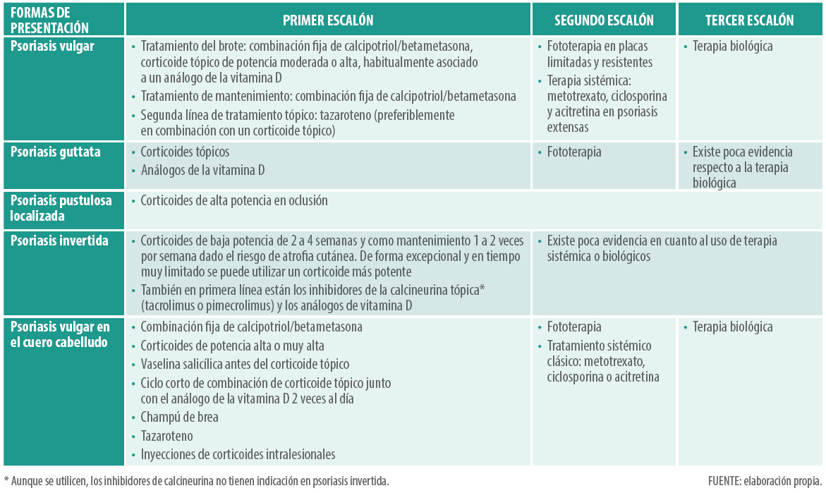
Manejo de la Psoriasis en AP
Palacios-Martínez D. SEMERGEN Doc Psoriasis. Madrid, Ed. SANED; 2021. https://www.semergen.es/files/docs/Semergen%20DoC%20Psoriasis.pdf

Slide 64
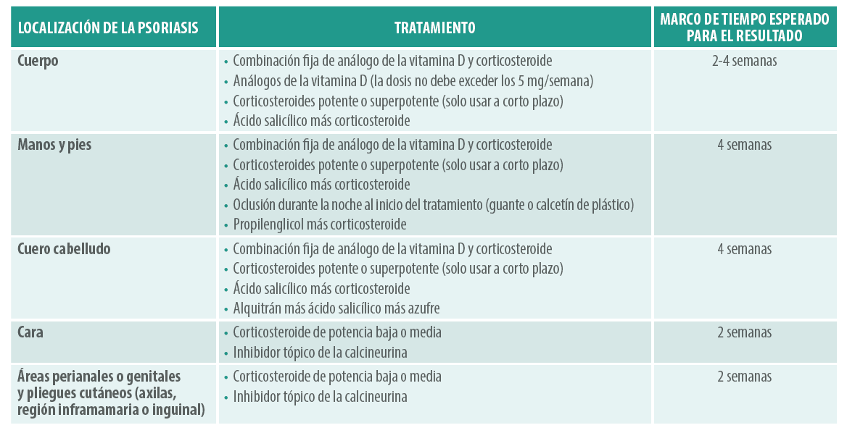
Manejo terapéutico de la Psoriasis
La importancia de la localización de las lesiones
Thaçi D et al. BJGP Open. 2020 Dec 15;4(5):bjgpopen20X101108.
Palacios-Martínez D. SEMERGEN Doc Psoriasis. Madrid, Ed. SANED; 2021.

Slide 65
Manejo terapéutico de la Psoriasis
Diferentes galénicas en el tratamiento tópico
VEHÍCULO | VENTAJAS | DESVENTAJAS | ZONAS COMUNES DE USO
Crema | Hidratante. Buena cosmeticidad. Buena adherencia terapéutica. Fácil de aplicar. Propiedades organolépticas. | Menos oclusiva que pomada. | Apto para todo el cuerpo. Es la única galénica aprobada en ficha técnica en cuero cabelludo.
Espuma | Emoliente. Fácil de aplicar. | En cuero cabelludo puede dificultar la adherencia recomendándose lavarse el pelo posteriormente. | Apto para todo el cuerpo.
Gel | Fácil de aplicar. Cosmético. | Poca hidratación. No oclusivo. | Apto para todo el cuerpo.
Pomada | Oclusiva. Hidratante. | Aceitoso. Peor adherencia. Más difícil de aplicar. | Zonas escamosas o secas.
Loción | Fácil de aplicar. Refrescante. | No oclusivo. No hidratante. | Zonas con pelo.
Solución | Fácil de aplicar. Cosmético. | Si tiene una base de alcohol, puede resecar la piel o irritarla produciendo picor. | Zonas con pelo (y sin irritación).
Champú | Cosmético. | No oclusivo. No hidratante. | Zonas con pelo.
Ballester Torrens MM y Senan Sanz R. semFYC - Guia de consulta rápida de Psoriasis. . 2ªEd, 2022.
Puig L, Carrascosa JM, Belinchón I, et al. Actas. Dermosifiliogr. 2013;104:488-96..

Slide 66
Criterios de derivación
Dudas diagnósticas-manejo terapéutico. Necesidad de tratamiento sistémico
PSO leve-moderados sin respuesta a la terapia tópica tras 2-3 meses desde su inicio
PSO grave (BSA >10%)
Alteración significativa QoL
Sospecha de artritis psoriásica (dermatología y reumatología)
PSO incapacitante en localizaciones especiales (cuero cabelludo, uñas, palmoplantar, flexuras, genitales)
PSO eritrodérmica*/pustulosa**/invertida
* Casos agudos y **Casos generalizados es criterio de derivación inemdiata al servicio de dermatología.
Palacios-Martínez D. SEMERGEN Doc Psoriasis. Madrid, Ed. SANED; 2021. https://www.semergen.es/files/docs/Semergen%20DoC%20Psoriasis.pdf. Ballester Torrens MM y Senan Sanz R. semFYC - Guia de consulta rápida de Psoriasis. . 2ªEd, 2022
Jurado-Moreno J y Davalos-Marin AJ. SEMG Psoriasis: Una mirada desde atención primaria. 2022.

Slide 67
Manejo de la Psoriasis en Atención Hospitalaria
Palacios-Martínez D. SEMERGEN Doc Psoriasis. Madrid, Ed. SANED; 2021. https://www.semergen.es/files/docs/Semergen%20DoC%20Psoriasis.pdf

Slide 68
Resumen: tratamiento integral 360º
ATENCIÓN PRIMARIA
DERMATOLOGÍA
Biológicos
Anti TNFa
Adalimumab
Etanercept
Infliximab
Anti IL 12/23
Ustekinumab
Anti IL 17
Brodalumab
Secukinumab
Ixekizumab
Bimekizumab
Anti IL 23
Guselkumab
Tildrakizumab
Risankizumab
Tópicos
Combinación corticoides/análogos vit D
Corticoides
Anal. Vit D
Alquitranes
Ditranol
Tazarozeno
Fototerapia
Sistémico
Metrotexate
Ciclosporina
Acitretina
Sulfasalazina
Apremilast
Dimetilfumarato
Korman NJ. Management of psoriasis as a systemic disease: what is the evidence? Br J Dermatol. 2020 Apr;182(4):840-848.
Educación y soporte
Notes:
El tratamiento tópico sigue siendo un pilar básico en el tratamiento de la psoriasis, ya que hasta el 70% de los pacientes con psoriasis leve-moderada reciben esta modalidad de terapia como única opción. A pesar ello, un 40% de los pacientes presentan escasa adherencia
En general, el tratamiento de la psoriasis es escalonado: Si el paciente no mejora con tratamiento tópico, se derivará para valorar fototerapia y si tampoco es eficaz, se valorará un tratamiento sistémico. El metrotexate es el fármaco más utilizado a nivel sistémico para pacientes con psoriasis moderada a severa Si éste no funciona, se pueden valorar otras alternativas. Los tratamientos biológicos han supuesto una revolución dado que se están demostrando como fármacos muy eficaces alcanzando un PASI 90 y estan bien tolerados
Es importante destacar que el tratamiento biológico puede prevenir o revertir el daño inflamatorio asociado con las comorbilidades de la psoriasis. Este grupo terapéutico representa, en el momento actual y en su conjunto, un salto cualitativo con respecto a la terapia convencional clásica.
Fuente: Korman NJ. Management of psoriasis as a systemic disease: what is the evidence? Br J Dermatol. 2020 Apr;182(4):840-848

Slide 69
Carmen, 53 años.
Atorvastatina 20mg: 0-0-1
Enalapril 20mg: 1-0-0
Furosemida 10mg: 1-0-0
Metformina: 875mg 1-0-0
Semaglutida: 1-0-0
Orfidal si precisa
Calcipotriol/Betametasona
Dislipemia
HTA
Ansiedad
Obesidad
Carcinoma basocelular
Diabetes
Psoriasis
Psoriasis bien controlada, sin brotes y sin síntomas.
Realizamos revisiones periódicas para mantener controladas sus comorbilidades.

Slide 70
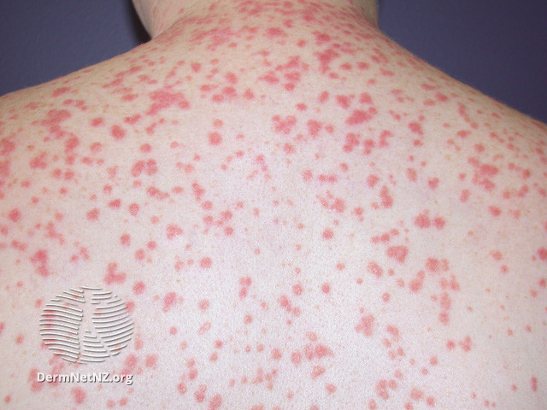
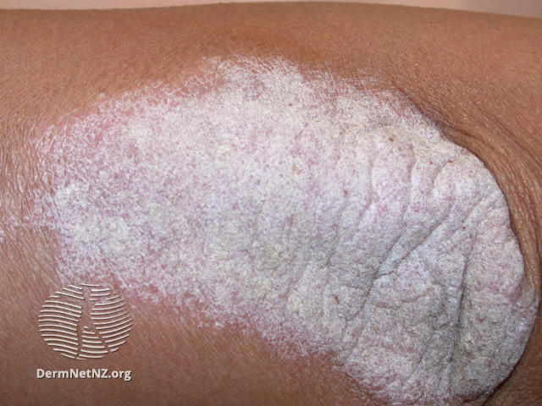
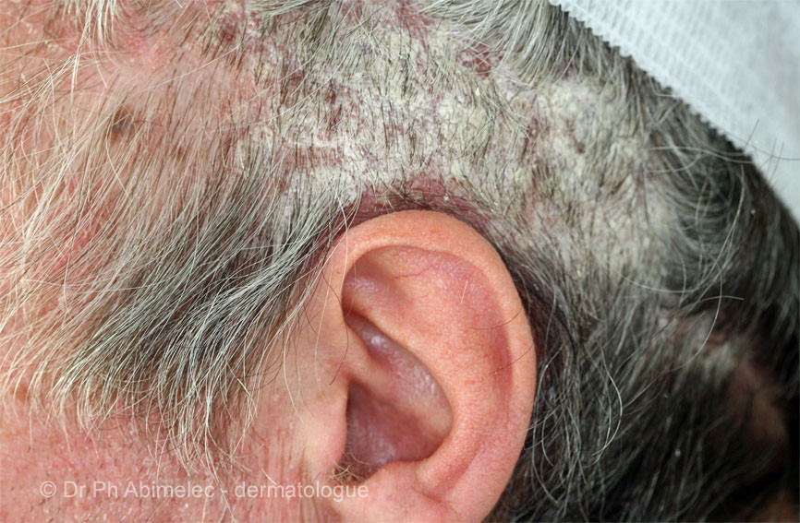
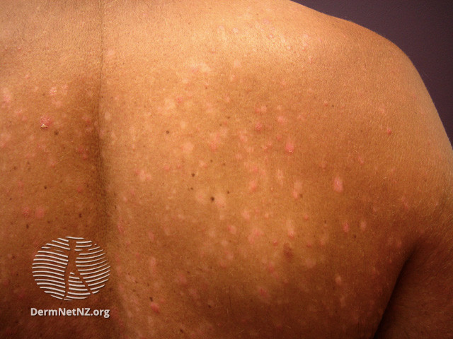
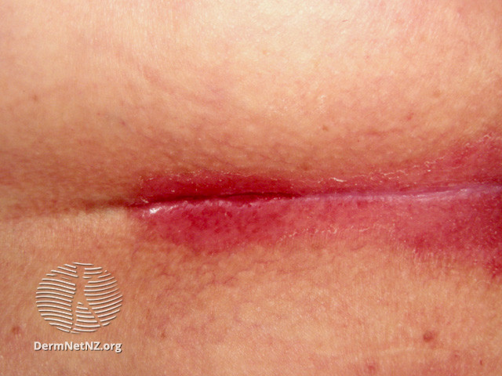
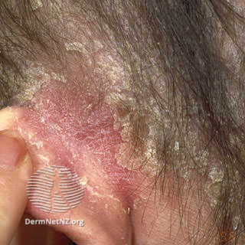
Psoriasis en imágenes…
Notes:
La psoriasis afecta del 2 al 4% de hombres y mujeres. Puede comenzar a cualquier edad, incluida la infancia , con picos de inicio entre los 15 y los 25 años y entre los 50 y los 60 años. Tiende a persistir durante toda la vida, fluctuando en extensión y gravedad. Es particularmente común en los caucásicos, pero puede afectar a personas de cualquier raza.
Diagnosticar una psoriasis guttata como la que muestra la foto de la izquierda, una soriasis en placas, de cuero cabelludo, inversa o una sebopsoriasis puede ser relativamente fácil, pero en ocasiones no es tan sencillo el diagnóstico solo por la clínica . En los pacientes con sebopsoriasis debemos tener en cuenta que hay colonización por malassezia furfur y también debe ser tenida en cuenta para el tratamiento.

Slide 71
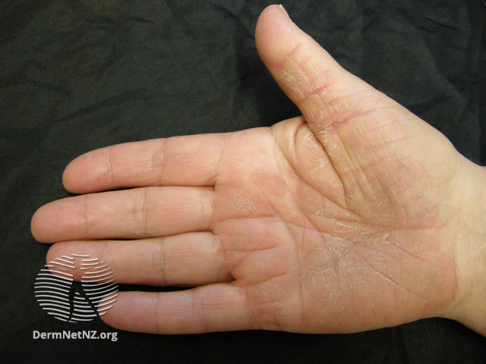
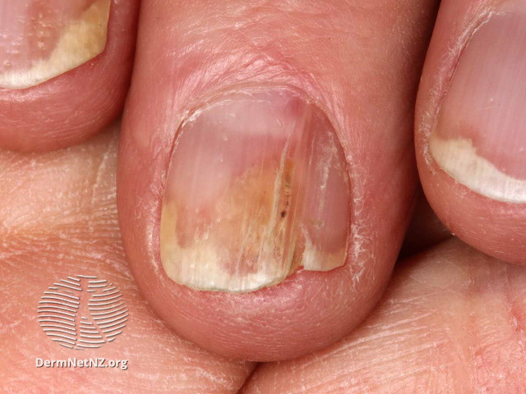
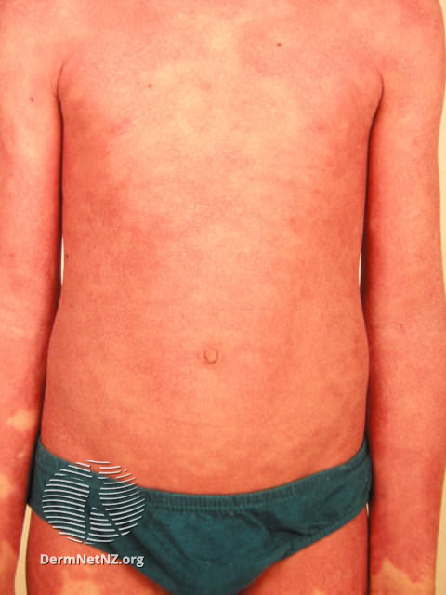
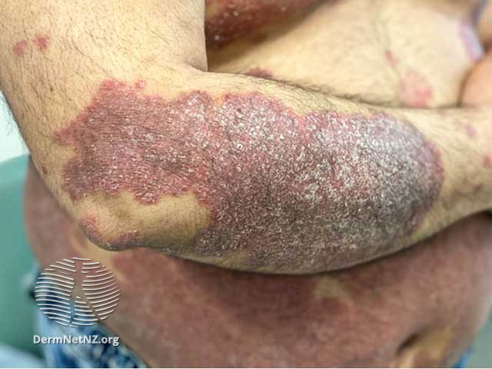
Notes:
La psoriasis puede afectar exclusivamente a plamas y plantas, lo que puede condicionar importantes problemas a nivel funcional, pueden ocasionarse grietas dolorosas que impiden caminar o trabajar normalmente. Puede confundirse con tiñas, dermatitis de contacto…
En personas no caucásicas, sobre todo en personas de piel negra, la psoriasis suele presentarse con placas más extensas, más hiperqueratosicas y más infiltradas. En fototipos oscuros, como en población hindú, como la que muestra la fotografía de abajo y en medio, las placas pueden presentar una base violácea.
Existen otras formas de psoriasis que deben serrecoradas, como la psoriasis eritrodérmica, que supone una urgencia dermatológica.

Slide 72
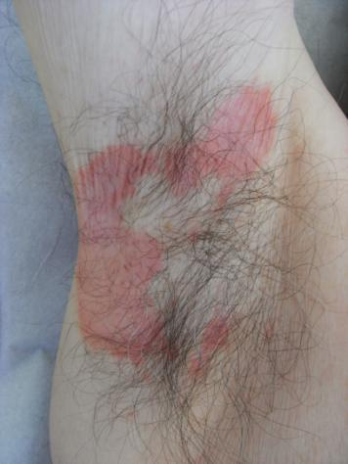
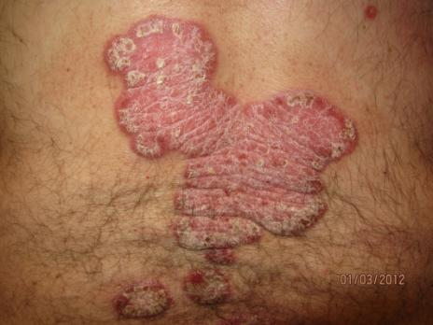
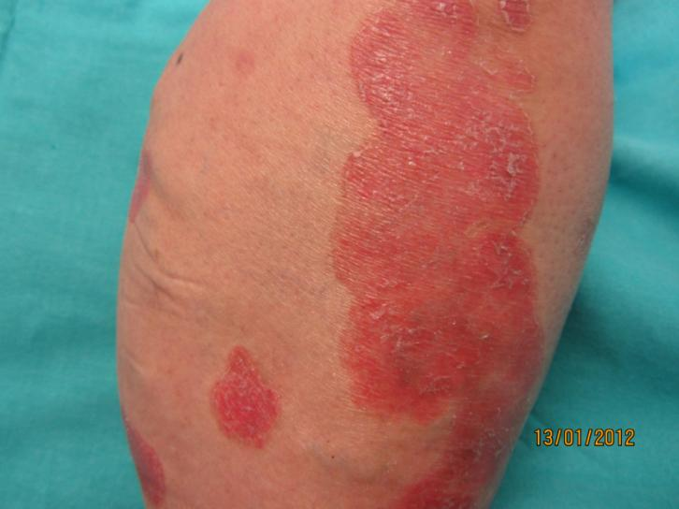
Características clínicas
A veces no hay escama…

Slide 73
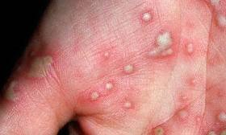
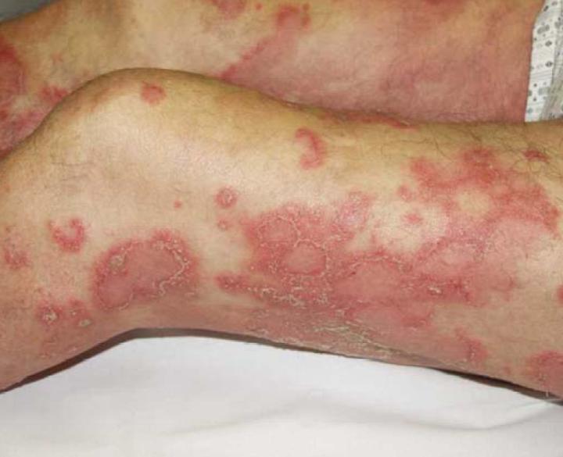
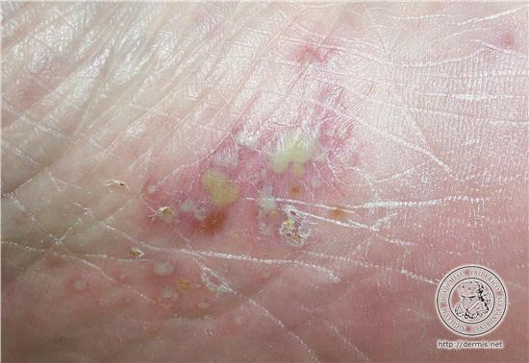
Características clínicas
A veces hay pústulas…
Estériles y NO foliculares

Slide 74
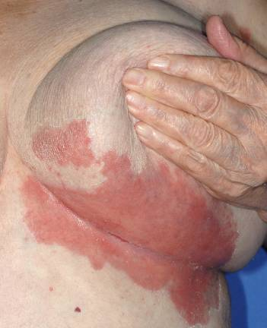
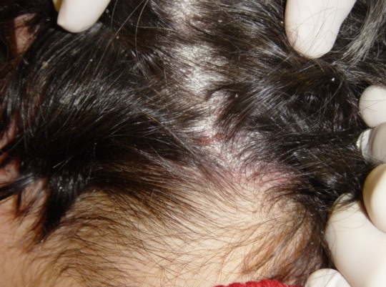
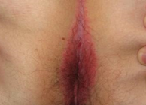
Características clínicas
A veces parece dermatitis seborreica, candidiasis o eccema irritativo…
Hay que mirar más zonas corporales y hacer una completa anamnesis

Slide 75
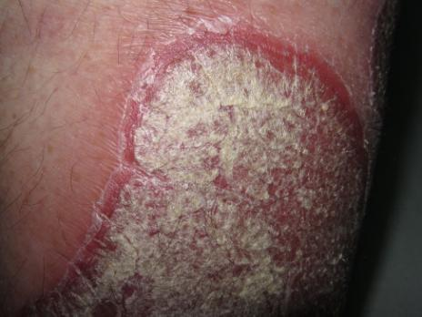
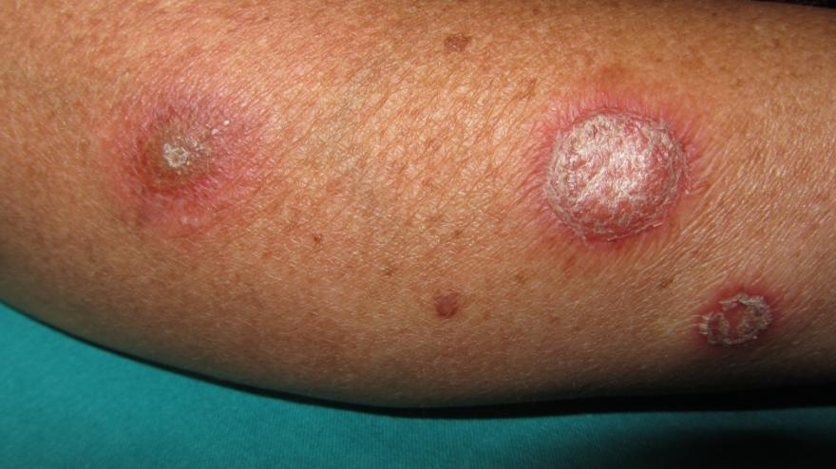
Características clínicas
Las lesiones son asintomáticas, pero no siempre….
A veces pican o molestan

Slide 76
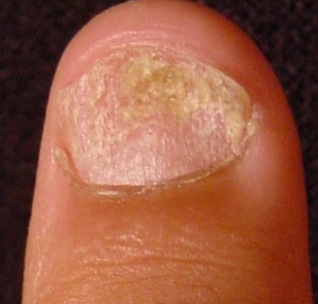
Características clínicas
No confundirlo con dermatitis u hongos
Notes:
La psoriasis ungueal puede coexistir con onicomicosis. Cuando hay dudas es necesario realizar un cultivo de la uña para descartar infección por hongos y tratarla si el cultivo es positivo. A veces es difícil diferenciarla de liquen plano de las uñas, eccemas etc, en cuyo caso, si hay dudas diagnósticas, está indicado derivar al paciente para confirmación diagnóstica en la consulta de dermatología, si no se ha llegado a un diagnóstico tras una adecuada anamnesis y exploración del paciente.

Slide 77
Qué hacer en psoriasis
Darle la importancia que tiene esta enfermedad.
Conocer las formas clínicas y su manejo.
Controlar las comorbilidades.
Tener en cuenta nutrición, estilo de vida y cuidado de la piel.
Realizar controles posteriores.
Explicar la naturaleza inflamatoria crónica.
Aplicar criterios de derivación.

Slide 78
Toda esta información la encontraréis en…

Slide 79
Mensajes clave
Importancia de explorar la superficie cutánea completa.
Englobar al paciente (incluyendo comorbilidades).
Iniciar el tratamiento tópico desde las consultas de Atención Primaria.
Es fundamental la aceptación del tratamiento tópico por el paciente (por su fácil aplicación, cosmeticidad, propiedades organolépticas…) para facilitar el éxito terapéutico.
Revaluar al paciente de forma periódica.
Derivar cuando sea necesario.
“Lo importante es no dejar de hacerse preguntas".

Slide 80
parbuese@salud.aragon.es
Notes:
La mente es como un paracaídas… Solo funciona si la tenemos abierta
Veo un patrón, pero mi imaginación no puede visualizar el arquitecto de ese patrón.
Nunca pierdas una santa curiosidad.
80

